Slide 1
স্বাগতম

Slide 2
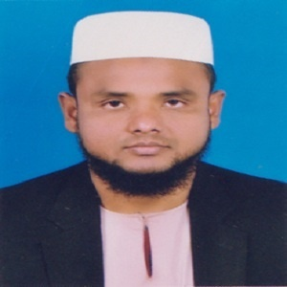
শিক্ষক পরিচিতি
মোঃ শাহাদাত হোসাইন
সহকারি শিক্ষক
রাজারগাঁও ফাজিল মাদ্রাসা
মোবাইল - ০১৭৫৩৮১৩২১৭
শ্রেণী পরিচিতি
শ্রেণী – নবম
বিষয় – বাংলা ২য় পত্র
সময় – ৫০ মিনিট
পাঠদানের বিষয় – সমাস

Slide 3
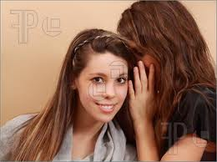
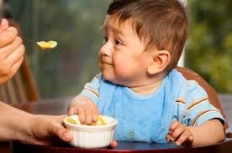
কানেকানে যে কথা
কানাকানি
দুধ মাখা ভাত
দুধভাত

Slide 4
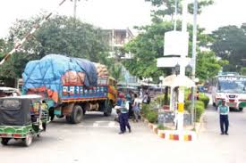
চার রাস্তার সমাহার
চৌরাস্তা

Slide 5
আজকের পাঠ
সমাস

Slide 6
শিখনফল
পাঠ শেষে শিক্ষার্থীরা
সমাস কাকে বলে।
সমাস এর প্রকারভেদ সংজ্ঞা জানতে পারবে
নতুন শব্দ গঠন করতে পারবে।

Slide 7
পাঠ উপস্থাপন
সমাস শব্দের অর্থ সংক্ষেপণ, মিলন, একপদীকরণ।
কতগুলো পরস্পরসম্পর্কিত পদ যখন একসঙ্গে হয়ে নতুন একটি পদ গঠন করে তখন তাকে সমাস বলে।
সমাসের ফলে ব্যবহৃত শব্দের সংখ্যা কমে যায়, অর্থাৎ কম শব্দ ব্যবহার করে একই অর্থ প্রকাশ করা যায়।

Slide 8
সমাসের প্রকারভেদ
সমাস ছয় প্রকার:
দ্বন্দ্ব সমাস
দ্বিগু সমাস
বহুব্রীহি সমাস
কর্মধারয়
তৎপুরুষ সমাস
অব্যয়ীভাব সমাস

Slide 9
দ্বন্দ্ব সমাস
যে সমাসে প্রতিটি সমস্যমান পদের অর্থের সমান প্রাধান্য থাকে এবং ব্যাসবাক্যে একটি সংযোজক অব্যয় (কখনো বিয়োজক) দ্বারা যুক্ত থাকে, তাকে দ্বন্দ্ব সমাস বলে।
উদাহরণ
কাগজে ও কলমে
কাগজে-কলমে

Slide 10
দ্বিগু সমাস
সমাহার বা সমষ্টি বা মিলন অর্থে সংখ্যাবাচক শব্দের সঙ্গে বিশেষ্য পদের যে সমাস হয়, তাকে দ্বিগু সমাস বলে।
উদাহরণ
ত্রি (তিন) লোকের সমাহার
ত্রিলোক

Slide 11
বহুব্রীহি সমাস
যে সমাসের পূর্বপদ ও পরপদ কারো অর্থ প্রাধান্য পায় না ,সমস্ত পদের অর্থ প্রাধান্য্য পায়, তাকে বহুব্রীহি সমাস বলে।
উদাহরণ
মুখে ভাত দেওয়া হয় যে অনুষ্ঠানে।
মুখেভাত

Slide 12
কর্মধারয় সমাস
:
বিশেষ্যের সাথে বিশেষণের সমাসকে কর্মধারয় সমাস বলে
উদাহরণ
নীল যে উৎপল
নীলোৎপল

Slide 13
তৎপুরুষ সমাস
:
দ্বিতীয়াদি বিভক্তান্ত পদ পূর্বে থেকে যে সমাস হয়, তাকে তৎপুরুষ সমাস বলে
উদাহরণ
লবণ দ্বারা যুক্ত
লবণাক্ত

Slide 14
অব্যয়ীভাব সমাস
:
অনুবাদ অব্যয় পদ পূর্বে থেকে যে সমাস হয় এবং যাতে পূর্ব পদের অর্থেরই প্রাধান্য থাকে, তাকে অব্যয়ীভাব সমাস বলে
উদাহরণ
আত্মাকে অধি (অধিকার করিয়া)
অধ্যাত্ম

Slide 15
দলীয় কাজ
সকল সমাসের সংজ্ঞাসহ একটি করে উদাহরণ লিখ।

Slide 16
মূল্যায়ন
১। সমাস কত প্রকার ও কি কি
২। প্রত্যেক সমাসের একটি করে উদাহরণ দাও

Slide 17
বাড়ির কাজ
প্রত্যেক সমাসের ৫ টি করে উদাহরণ লিখে আনবে।

Slide 18
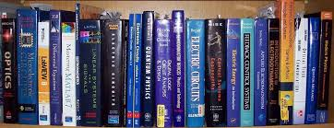
আমাদের প্রতিটি মূহুর্ত বই এর সাথে থাকি এবং সুন্দর জীবন গড়ি।

Slide 19
ধন্যবাদ

